Slide 1
Bài 12: Biết ơn thầy cô
Lớp:...

Slide 2
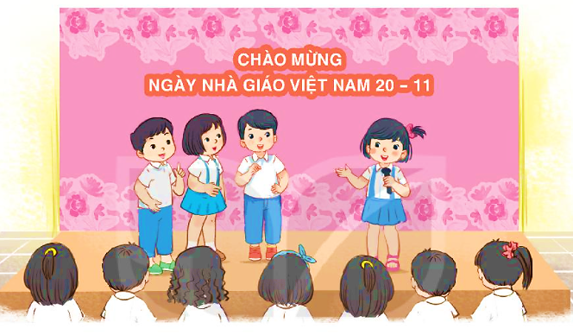
Sinh hoạt dưới cờ
Tham gia hoạt động chào mừng ngày Nhà giáo Việt Nam 20 - 11

Slide 3
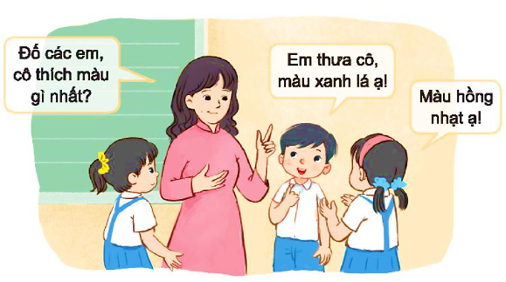
Hoạt động giáo dục theo chủ đề
1. Chơi trò Ai hiểu thầy cô nhất?

Slide 4
2. Viết điều em muốn nói thể hiện lòng biết ơn thầy cô.
Cắt giấy thành hình hoa, lá,… và viết điều em muốn nói với thầy cô.
Chuyển những điều em đã viết tới thầy cô.

Slide 5
Hoạt động sau giờ học
Chia sẻ với bố mẹ về tình cảm của thầy cô đối với em hoặc của em với thầy cô.

Slide 6
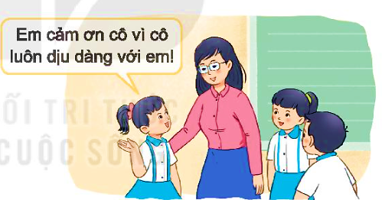
Sinh hoạt lớp
Tham gia văn nghệ chúc mừng thầy cô.
Từng bạn nói lời cảm ơn với thầy cô.

Slide 7
